Slide 1
Тема: Казахстан и Германия.
Общение без границ: язык как средство познания и выражения культуры , истории и характера народов.
Исполнитель проекта : Ким Полина
Научный руководитель :Бокшева М. И.

Slide 2
Введение
Как быстро выучить иностранный язык: самый эффективный способ выучить новый язык – это отправиться в страну, где говорят на этом языке. Есть такая форма обучения – лингвистический обмен. Преимущества такой формы обучения очевидны. Ребенок полностью погружается в семью, изучает традиции, видит, как иностранцы ведут хозяйство, чем занимаются в свободное время, чем питаются и т.д. Кроме того, ребенок может посещать языковые курсы и подкреплять практическую базу теоретической. Чем длиннее по времени лингвистический обмен, тем большим будет прогресс учеников. Также стоит отметить важный социальный аспект. Вдали от дома и от родителей дети становятся самостоятельнее и ответственнее. Они расширяют свой кругозор и получают бесценный опыт.
1. Роль и значение языка как средства познания и выражения культуры, истории и характера народов.
1.1. Язык - богатство и могущество народа.
Ни для кого не секрет, насколько необходим иностранный язык в наше время.
В послании Президента Н. А. Назарбаева к народу Казахстана “Казахстан–2030” выстроена четкая иерархия приоритетных долгосрочных целей и стратегия их реализации, напрямую касающихся изучению гражданами РК иностранных языков.[1]
Процесс изучения иностранных языков благоприятен развитию умственных способностей, что позволит вам легче понять другие предметы и науки. Один из великих казахских поэтов, Абай Кунанбаев, сказал, что :

Slide 3
Основные причины изучение иностранных языков.
Возможность обучения, повышения квалификации и работы за рубежом.
Владея несколькими языками, вы будете более востребованы при устройстве на работу.
Зная какой-либо иностранный языками, вы всегда сможете насладиться книгой или фильмом в оригинале.
Общение. Большинству препятствует языковой барьер, но если вы владеете языком, на котором говорит ваш собеседник, то вам ничто не может помешать.
Для примера возьмём немецкий язык. Более чем в 30 странах мира он широко используется в государственных масштабах наравне с другими национальными языками. Владение немецким языком становится нормой и для научно-технической интеллигенции большинства развитых стран. Интересный факт, что согласно новому типовому плану общеобразовательных школ Р.К., немецкий язык является официальным иностранным языком, изучаемым во всех школьных учреждениях Казахстана на уровне английского языка. Подводя итоги сказанному, можно с уверенностью утверждать, что иностранный язык в современном мире выполняет важную роль. Выучить язык- довольно нелегко, но как гласит немецкая пословица: «Geduld bringt Rosen», что означает «Терпение и труд все перетрут».

Slide 4
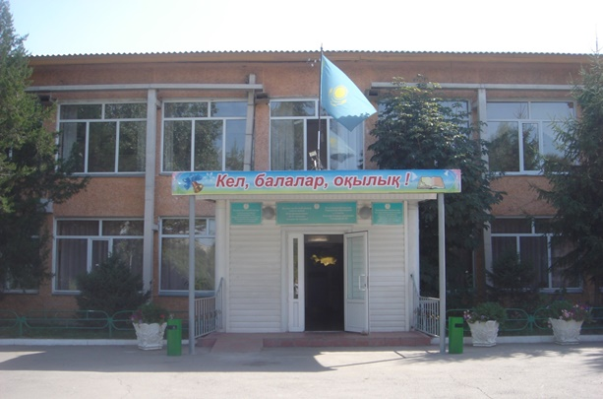
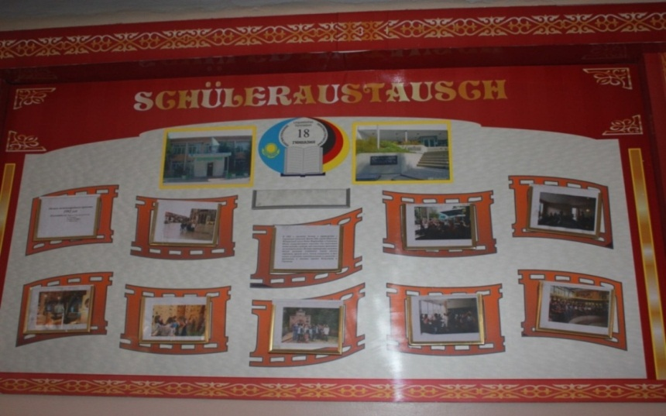
2.1.Содержательная характеристика проекта.
В крупном мегаполисе нашей страны, в современном городе Алматы, в самом сердце Алмалинского района, удивляя своей внешней простотой и согревая внутренней гармонией. расположилась гимназия №18. Символом этого солнечного города является яблоня, глубоко распустившая свои корни, крепко и надежно удерживающая свои плоды, которые собой олицетворяют мир, дружбу, гостеприимство и доброту алматинцев.
В 1992 году подписан договор о партнёрстве с Германией с гимназией Эрнст Аббэ, в городе Оберкохен. Основателями проекта были учителя немецкого языка Марченко Полина Алексеевна (Казахстан) и Рихард Ландфрид (Германия). В этом году Международному обмену исполнилось 25 лет.
Целями партнерства является развитие контактов между обеими странами, прежде всего, между учениками, и вследствие этого углубленного взаимного понимая и внимания к традициям и обычаям народов Казахстана. Каждый год, всё с большим интересом, ученики, как с Германии, так и с Казахстана, стремятся улучшать знания казахских и немецких языков.

Slide 5
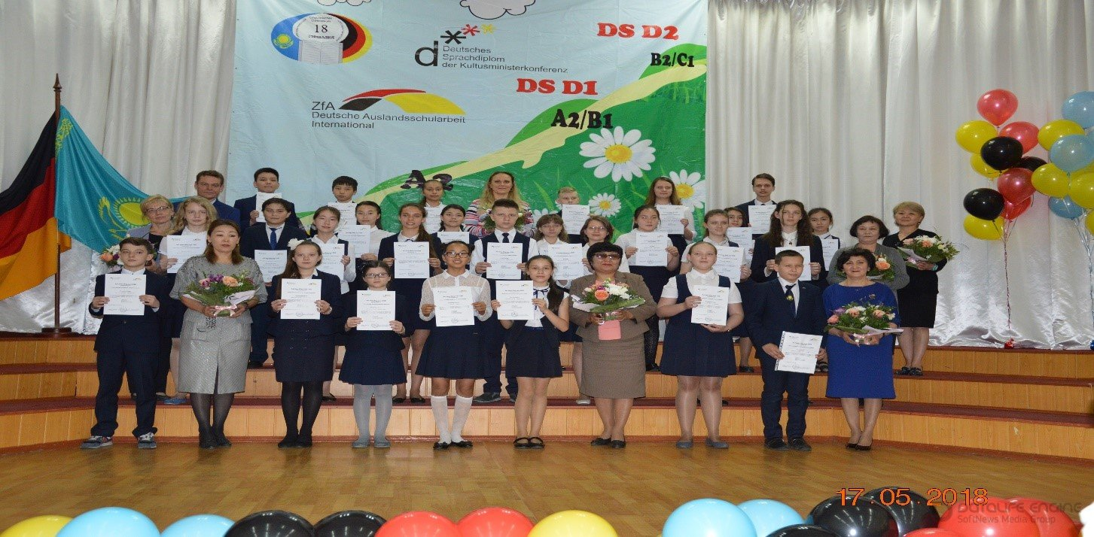

Slide 6
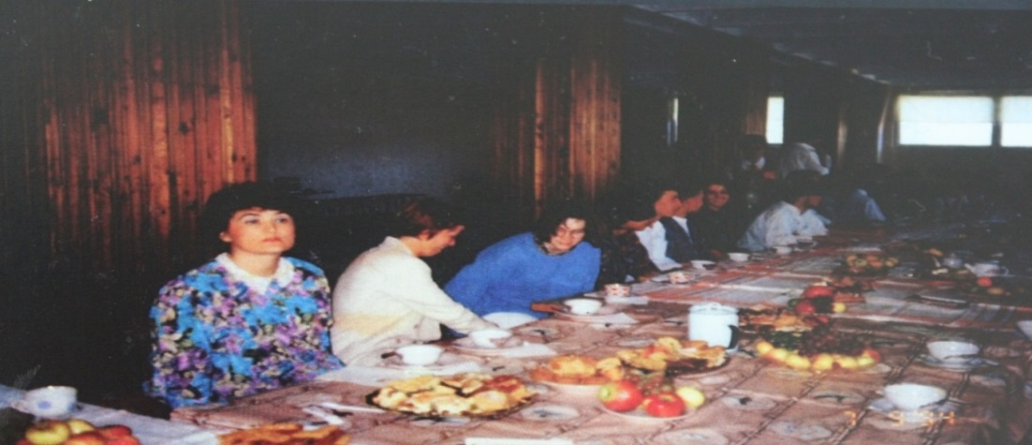
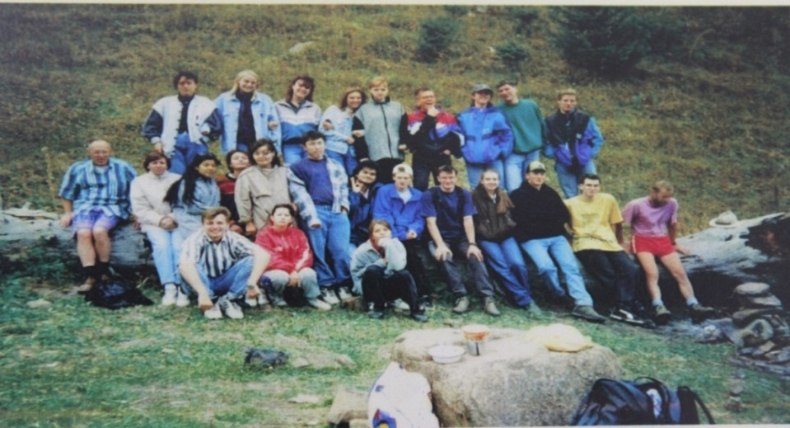
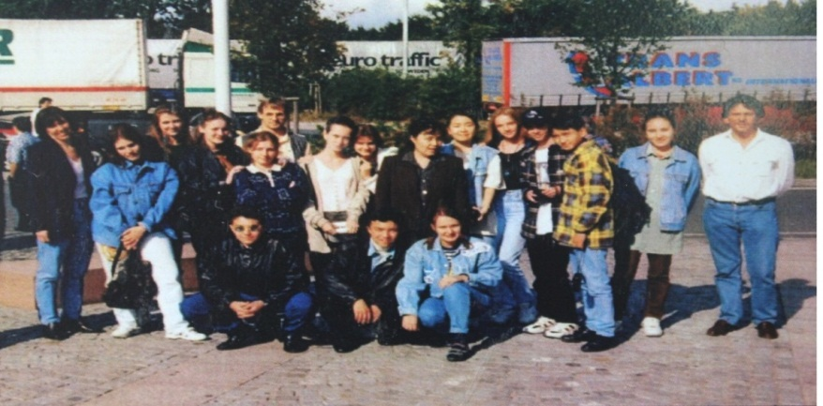
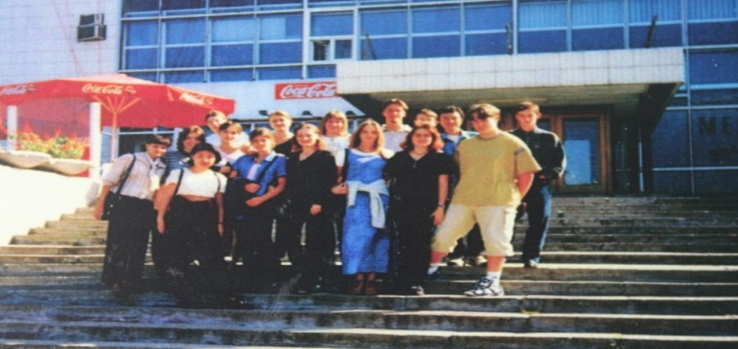
Учащимися и учителями гимназии №18 разработана и осуществляется обширная программа по ознакомлению наших гостей с образовательной системой нашей Республики, достопримечательностям нашего города, историческими памятниками Казахстана.
1993-1994
1995-1996
1997-1998
1999-2000

Slide 7
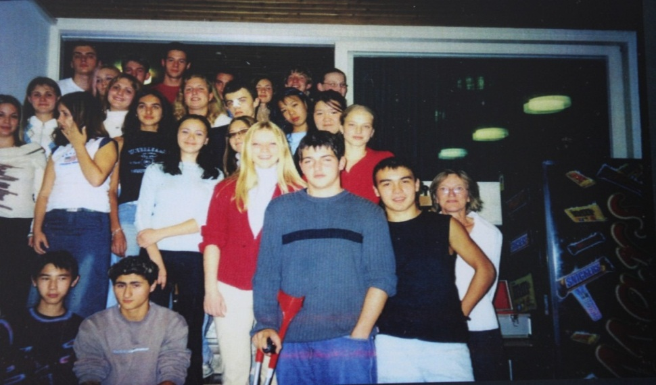
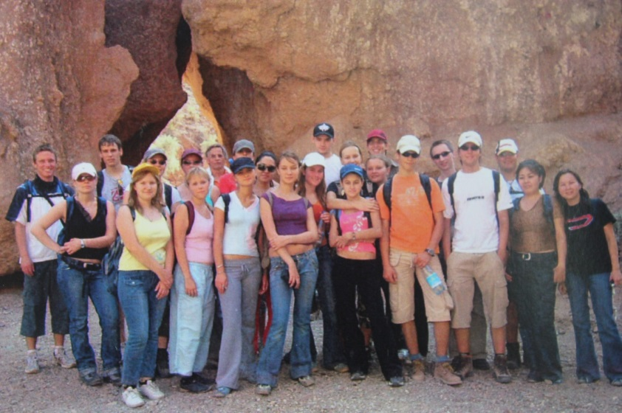
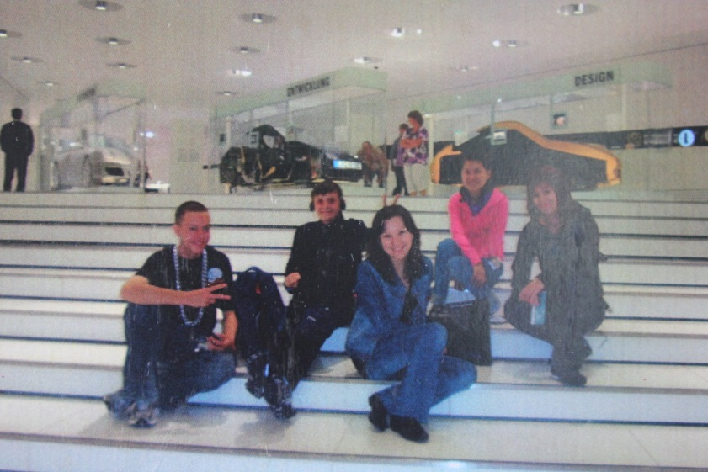
2001-2002
2002-2003
2005-2006
2009-2010

Slide 8
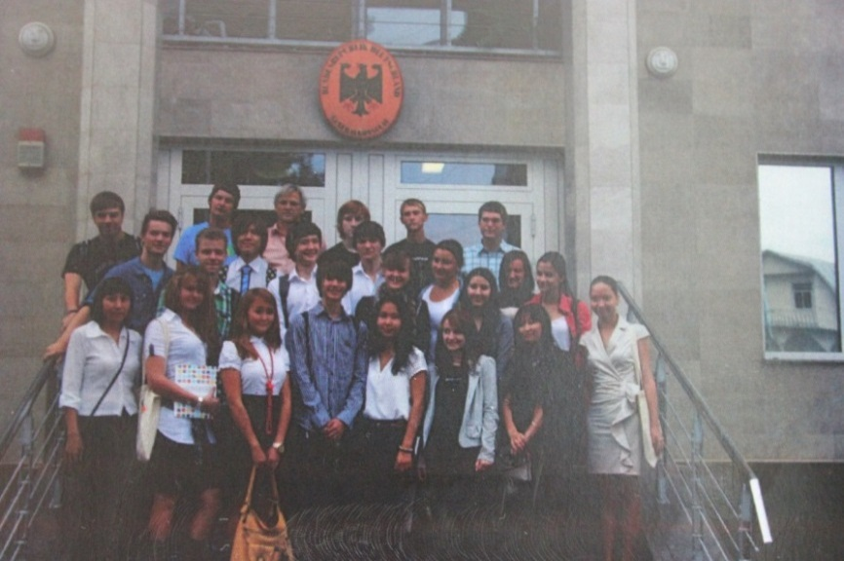
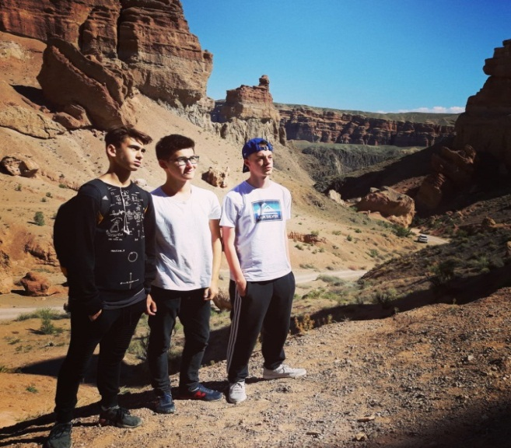
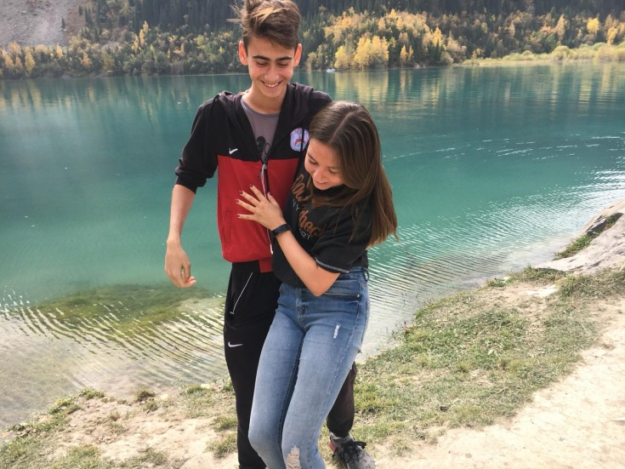
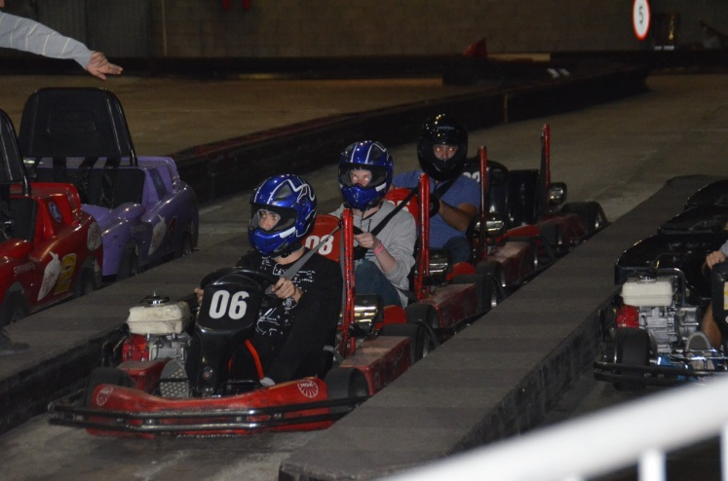
2011-2012
2013-2014
2015-2016
2017-2018

Slide 9
2.2. Общее и различие в характере двух народов в межшкольном проекте «Ернст Аббе Гимназия» города Оберкохен, Германия и КГУ «Гимназия №18 города Алматы»
В течении этих 25 лет совместной международной проектной работе была сделана сравнительная характеристика общности и различий этих двух народов. Хочу выделить три пункта , которые определяют отличие и сходство двух культур - казахской и немецкой : менталитет , общество, возраст.
Менталитет.
Менталитет этих двух народов довольно сильно различается , но в общем плане имеются сходства. Немцы представляют собой организованную , пунктуальную и не тщеславную нацию.По приезду в Казахстан в первую очередь турист заметит и крайне гостеприимную обстановку . Наш народ всегда рад гостям какими бы они не были, а культурный быт проявляется в традициях и обычаях. Например : пятница у казахов считаеться священный днем и в этот день принято готовить шельпеки , и прочитать “Коран” в мечете для будущего благосостояния и счастья. Это всего лишь одна из многих традиций. Побывав в разных культурах можно заметить одно большое достоинство в том , что оба народа проявляют большой интерес к иностранной культуре . Оно может проявляться в языке и в быту.
Общество.
Иностранцы, как правило, видят немцев в их общественном проявлении и никогда – в личном. Немцы убеждены, что жизнь делится на две части: публичную и частную. Публичная жизнь включает в себя работу, политику, бизнес, всякую бюрократию. А личная жизнь – это семья, друзья, хобби и отдых. Поэтому, что уместно в одной жизни, недопустимо в другой. И часто получается, что на людях – показная благопристойность, а дома – всевозможные чудачества. Формальные правила этикета в Германии очень просты. Принятой формой обращения в Германии является «вы». Немец никогда не обратится, особенно к малознакомому человеку, на «ты». На вопрос - «как поживаете?» Если вы не хотите выслушивать подобные отчеты, не задавайте такие вопросы. Достаточно сложно у немцев дело обстоит с юмором. То есть любить-то они его любят, но сами в этом вопросе безнадежны. Немцам тяжело поймать момент когда нужно смеяться, обычно какой либо смех можно услышать если кто-то смешно упал , поскользнулся или оговориться и т.д.
Возраст.
Отношение в обществе к старшим , пожилым слоям населения у казахского и немецкого народа схожи .Первым делом заметно то , что пожилые люди деляться своим опытом с более молодым поколением и видиться обратная отдача дани от молодежи. Она проявляеться в повседневности . К примеру можно сказать : по улице не редко можно встретить молодое поколение, которое с уважением относиться к пенсионерам, помогает им при необходимости. И этим культура немецкого народа очень схожа с нашей , однако виднеются отличия в обеспеченности пожилых людей.

Slide 10
Заключение
Если разработать рекламно- исследовательский проект «Международный межшкольный обмен» и предложить его казахстанской молодежи, то повысится большой интерес граждан Казахстан к изучению иностранных языков.
Основная задача проекта – проанализировать характерные черты немецкого и казахского народов, выявить общее и различие в характере двух народов. В этом проекте дана полная информация по теме важности и изучения иностранного языка, разработка и исследование международного межшкольного проекта «Ернст Аббэ Гимназия» города Оберкохен, Германия и КГУ «Гимназия №18» города Алматы. Из выше всего написанного делаем выводы.
Изучая другой язык, у нас появляется возможность увидеть мир с другой точки зрения, так как невозможно понять, почему люди другой страны говорят и ведут себя так, а не иначе, не погрузившись в их культуру, обычаи, традиции.
Регулярное участие школьников в международном проекте является стимулом для углубленного изучения немецкого языка и является показателем высокого уровня владения нашими учащимися иностранным языком.
Для нас эта работа оказалась очень интересной и полезной. Таким образом, мы считаем, что поставленные задачи и основная цель всей работы достигнуты.

Slide 11
Список использованной литературы
1.Из послания Президента Республики Казахстан Н.А. Назарбаева “Казахстан - 2030”
2.Дедро Д.Е. «От обращения до образовательной программы» Москва, 1976.
3.Кенжеахметұлы С.А. «Быт и культура казахского народа».Алматыкітап , 2006.
4.Жеребило Т.Б. «Словарь лингвистических терминов»Москва, 1999.
5.Хинаят Б.,Сужикова А. «Национальный быт казахского народа». Алматыкітап, 2006.
6. Кенжеахметұлы С.А. «Национальная кухня казахов».Алматыкітап, 2007.
7. Лихобабина С.М. «Культура и быт немцев». Москва, 1980.
8.Узакбаева С.А., Муканова Б.И. Казахская этнопедагогика. Алматы,1995.
9. Кшибеков Д.К. О казахском менталитете // Вестн. КазГУ. - 2000. - № 2. - С. 147.
10.Калмырзаев А.К. Национальный менталитет и национальный дух // Мысль. - 2000. - № 8.
11.Орынбеков Н.С. Духовные основы консолидации казахов. - Алматы, 2001.
12.Жолдасбаев С.Б. История Казахстана: Учебник для 10 классов естественно-математического направления общеобразовательных школ. Алматы: издательство «Мектеп», 2006 .
13. Масанов Н.А. "Кочевая цивилизация казахов" Москва «Горизонт», 1995.

